Slide 1
Resultados Encuesta Conectividad en tiempos de COVID19
Lcda. Marta Alicia de Magaña
Directora Ejecutiva MCP-ES
Plenaria 06-2020
Agosto 20, 2020

Slide 2
Personas encuestadas
N° | Nombre completo
1 | Sail Mauricio Quintanilla Mejía
2 | Norberto Enrique Díaz Martínez
3 | Rober Amadeo Martínez Arévalo
4 | Juan Francisco Ortíz
5 | Habely Janeth Coca
6 | Gabriel Escobar Barahona
7 | Oscar Giovanni Marroquín Zepeda
8 | Reina Isabel Espinoza Aguilar
9 | Doris Elizabeth Acosta de Alvarado
10 | María Esmeralda Sorto Villatoro
11 | Rony Fernando Cantaderio Ruiz
12 | Irma Yanet Hernandez Marroquín
13 | Karla Guevara Solis
14 | Elisa Michelle Arteaga Torres
15 | María Consuelo Raymundo

Slide 3
Municipios de residencia de encuestados

Slide 4
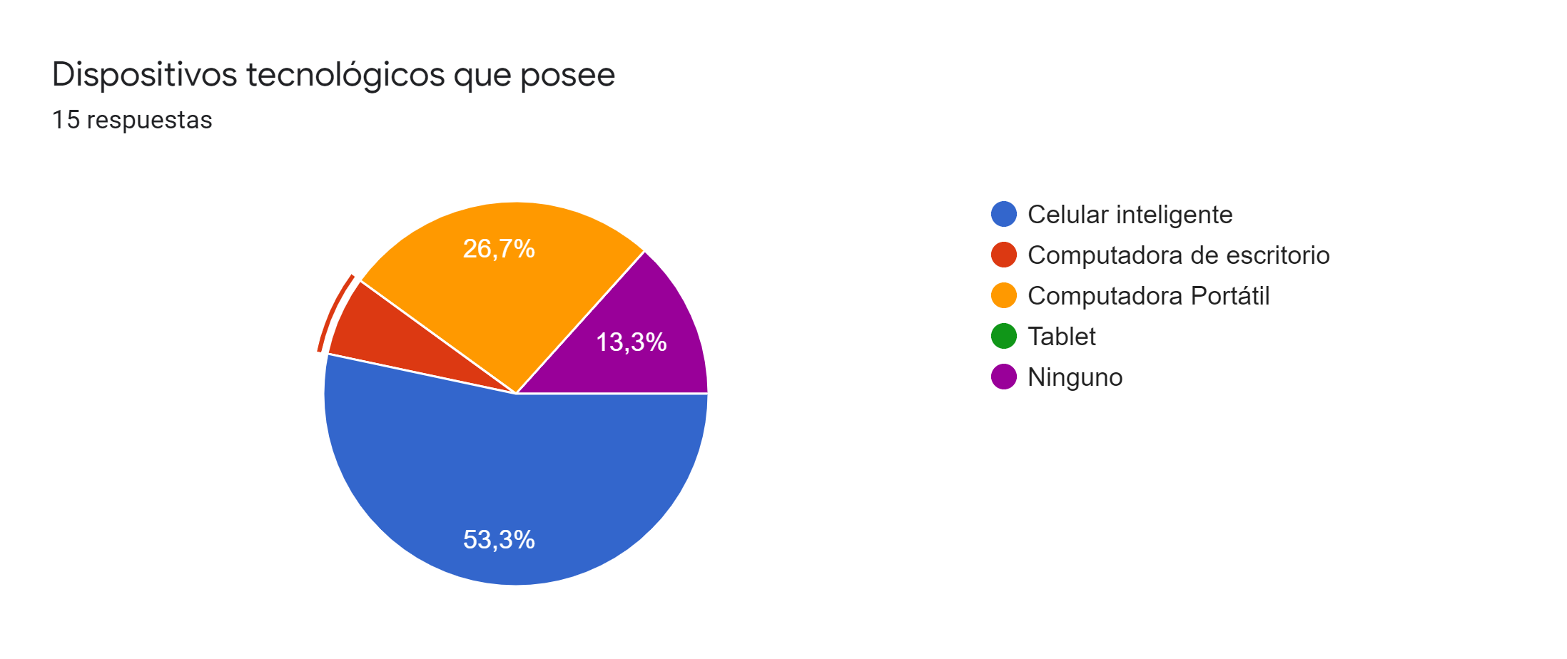
6,7%
Nota: * El 13% que corresponde a ninguno se debe a que el celular no es inteligente.
* La opción de Tablet no se ve reflejada en el gráfico porque es el 0%

Slide 5
Falla en dispositivos tecnológicos
¿El dispositivo que utiliza presenta alguna deficiencia para la conectividad?
Si, no es tan avanzado
Se ha hecho mas lenta mi laptop debido a la instalación de zoom, Skype y Teams.
Si, la memoria es insuficiente dependiendo de la plataforma que se utiliza, y el celular tiende a calentarse.
En mi domicilio no tengo internet residencial, existe bloqueo de la señal tanto para llamadas normales, de WhatsApp y señal de internet en celular. El aparato celular ya no funciona correctamente. Para poderme conectar en reuniones virtuales, debo trasladarme a la oficina, aunque esta cerca de mi domicilio, sin embargo durante la cuarentena no he podido cumplir con el confinamiento poniendo en riesgo mi salud al exponerme al contagio. (Hubo un periodo de tiempo que la fuerza policial, no dejaba que instituciones diferentes al consumo de alimentos estuviesen funcionando)

Slide 10
Detalle de las fallas en conectividad
N° | Nombre completo | En la zona en que vive ¿Tiene problemas de conexión a Internet? | Si su respuesta fue SI, esto de debe a:
1 | Rober Amadeo Martinez Arevalo | SI | Ambas
2 | Reina Isabel Espinoza Aguilar | SI | Falta o falla del proveedor de servicio de internet
3 | Doris Elizabeth Acosta de Alvarado | SI | Ambas
4 | Irma Yanet Hernandez Marroquin | SI | Ambas
5 | Elisa Michelle Arteaga Torres | SI | Falta o falla del dispositivo electrónico que utiliza
6 | María Consuelo Raymundo | SI | Falta o falla del dispositivo electrónico que utiliza

Slide 12
Recomendaciones del Comité Ejecutivo
Nombre completo | Si los datos los obtiene a través de recargas, ¿Requiere de apoyo para la compra de esta? | En la zona en que vive ¿Tiene problemas de conexión a Internet? | ¿Cuál es la compañía con la que posee los servicios de Internet? | Recomendaciones Comité ejecutivo
Sail Mauricio Quintanilla Mejía | Si | NO | Teléfonica | Apoyo con recarga, consultar por recarga USB, requiere computadora
Norberto Enrique Diaz Martinez | Si | NO | Tigo | Apoyo con recarga, consultar por recarga USB, requiere computadora
Rober Amadeo Martinez Arevalo | Si | SI | Claro | Apoyo con préstamo de Tablet del comité de monitoreo con recarga de internet
Rony Fernando Cantaderio Ruiz | Si | NO | Claro | Apoyo con recarga de saldo
Elisa Michelle Arteaga Torres | Si | SI | Tigo | Apoyo con préstamo de Tablet del comité de monitoreo con recarga de internet

Slide 13
Aprobación del pleno
Aprobado por unanimidad

Slide 14
Contribuyendo a la respuesta nacional al VIH, Tuberculosis y Malaria en El Salvador.
www.mcpelsalvador.org.sv https://www.facebook.com/MCPES2002/ @MCPElSalvador

